Slide 1
«МИР ВОКРУГ ДОСТУПЕН ВСЕМ»
Библиотека №22 МУК «ЦБС г. Саратова»
Notes:
Оригинальные шаблоны для презентаций: https://presentation-creation.ru/powerpoint-templates.html
Бесплатно и без регистрации.

Slide 2
Сотрудничество библиотеки №22
Комплексный центр
социального обслуживания
населения по Заводскому району
1
Областной центр
адаптации и реабилитации
инвалидов «Парус надежды»
2

Slide 3
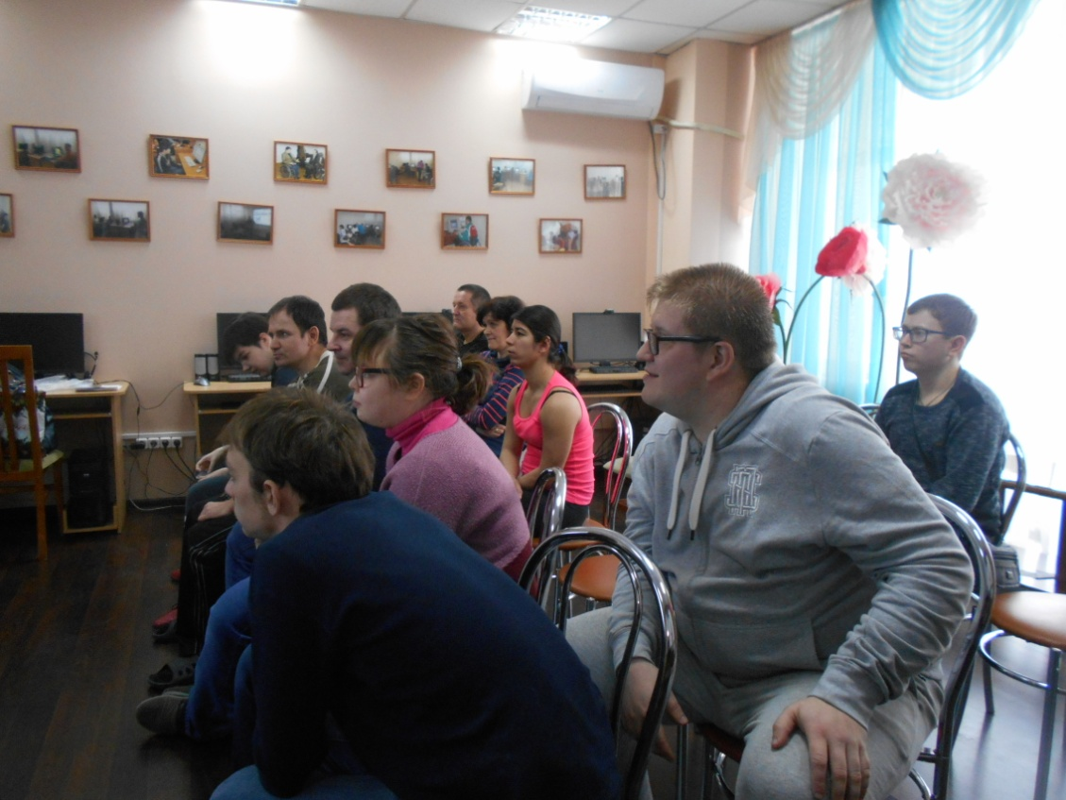
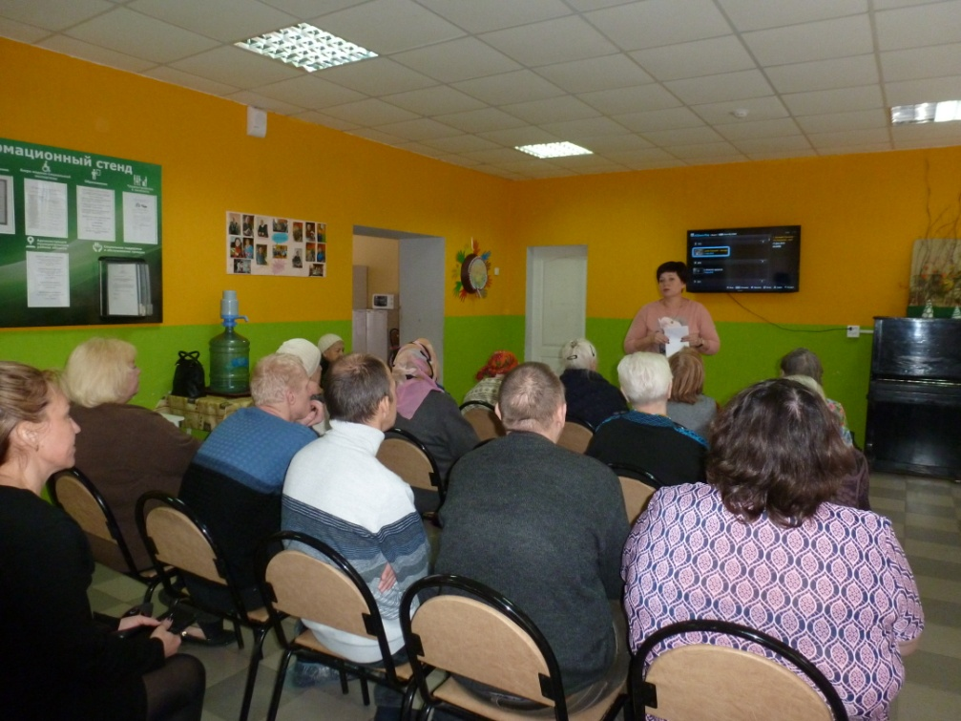

Slide 4
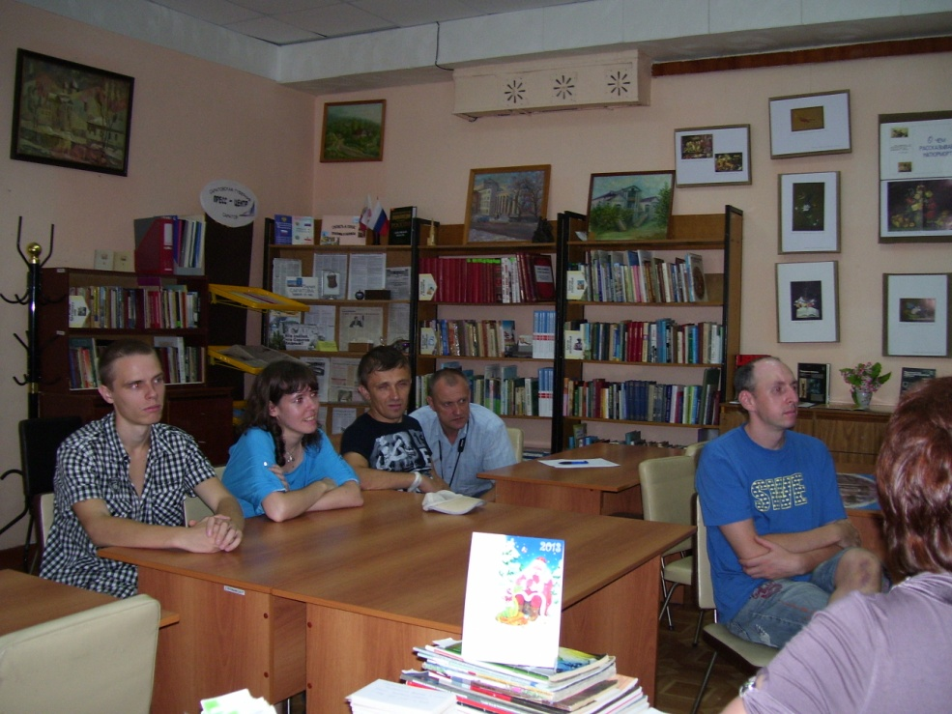
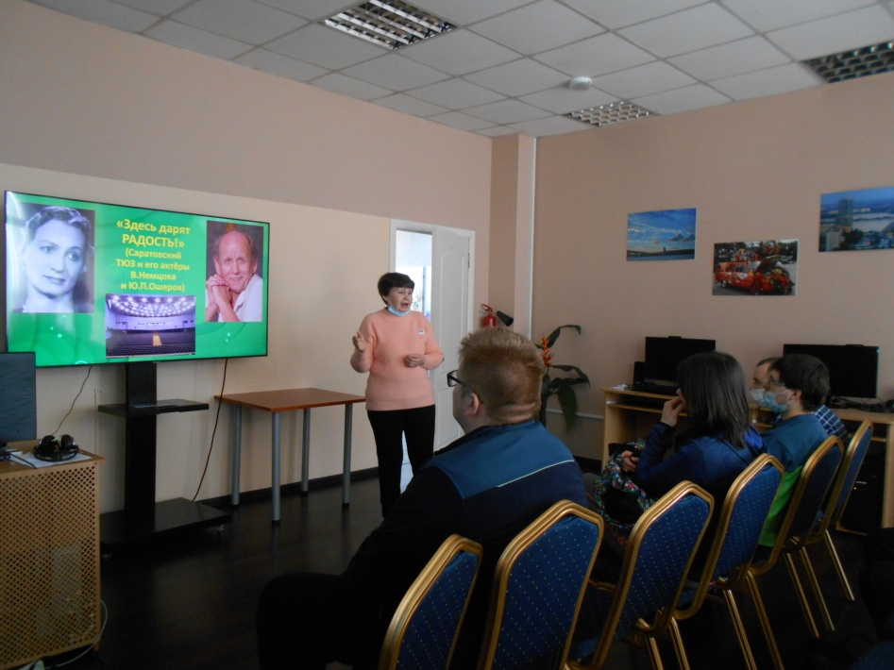
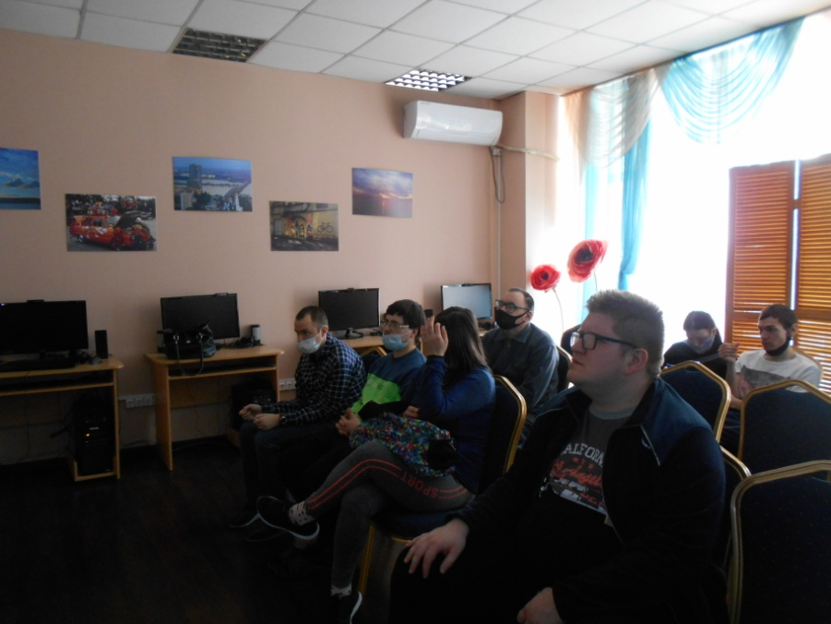
Нескучные встречи «Тропой прекрасных муз» (знакомство с учреждениями культуры нашего города)

Slide 5
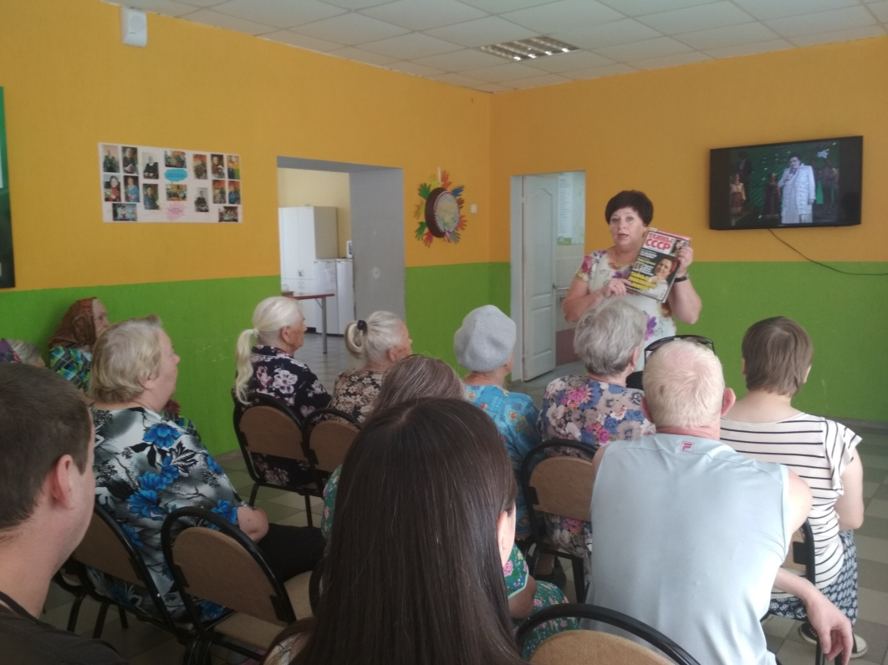
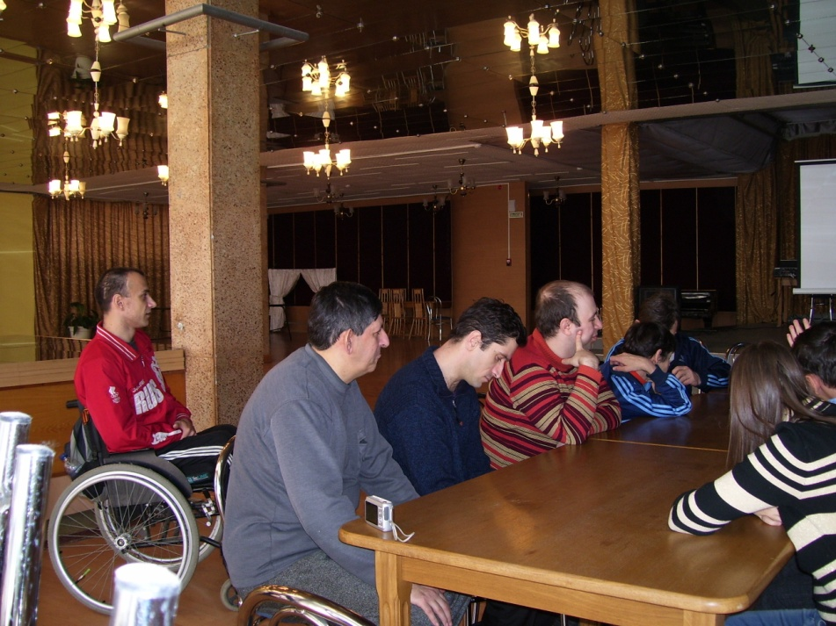
Сторитейллинг «Земли родной минувшая судьба» (исторических событиях нашего края)

Slide 6
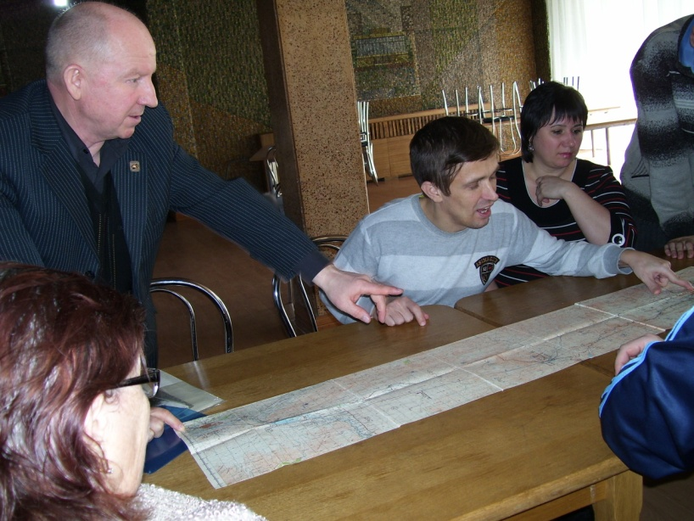
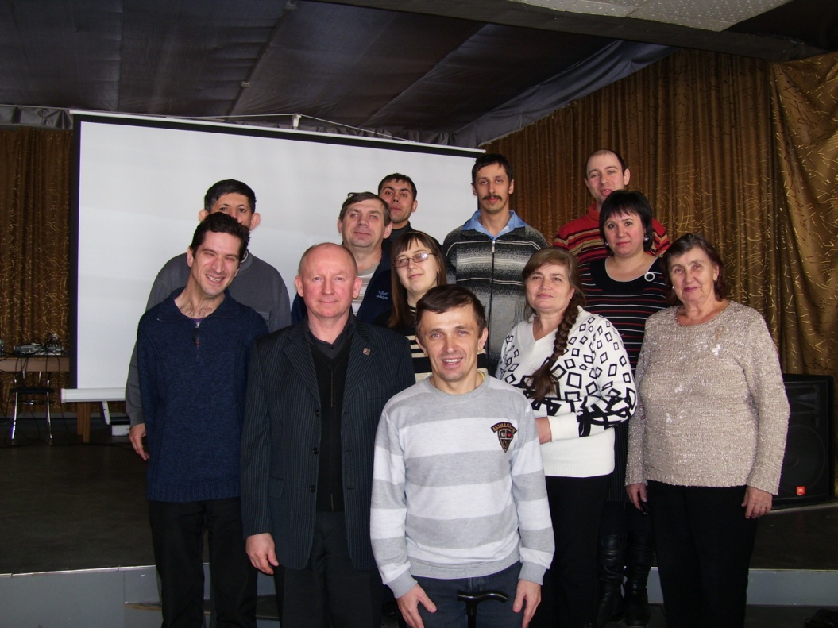
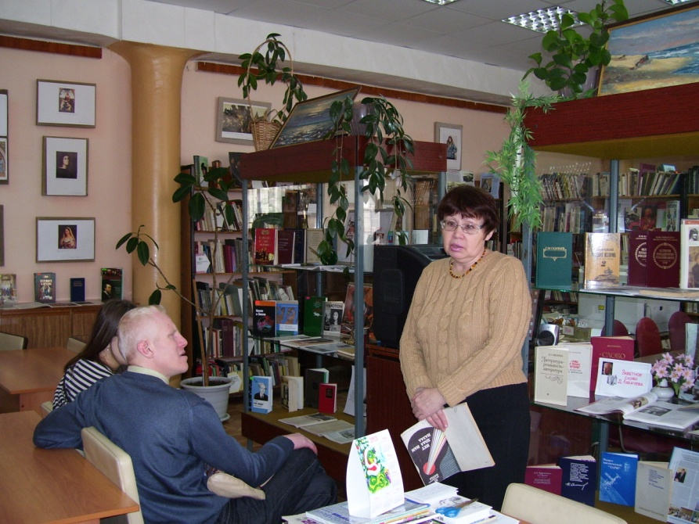
Площадка интересных историй «Открой свой Саратов» (Саратов- хлебная столица Поволжья, город трудовой доблести, город ученых…)

Slide 7
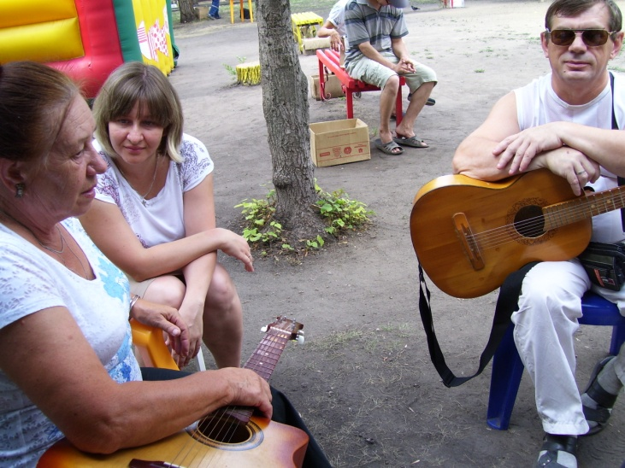
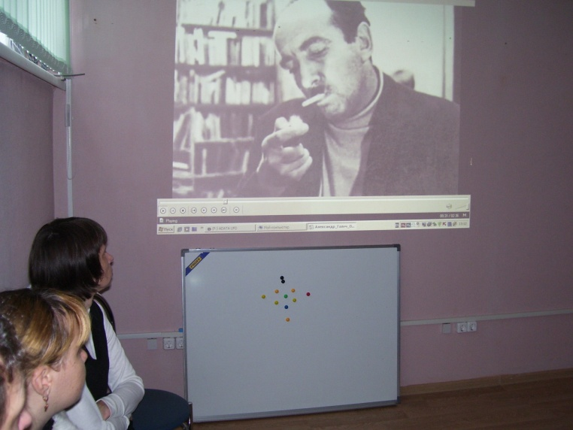
Арт-встречи «Гитары доверительный напев» (творчество бардов)

Slide 8
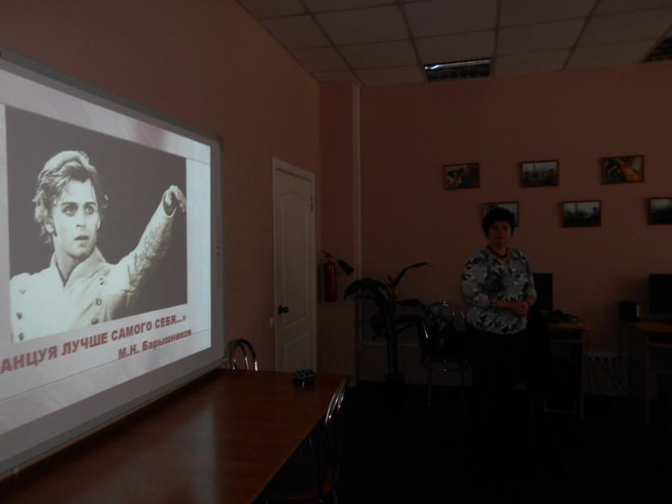
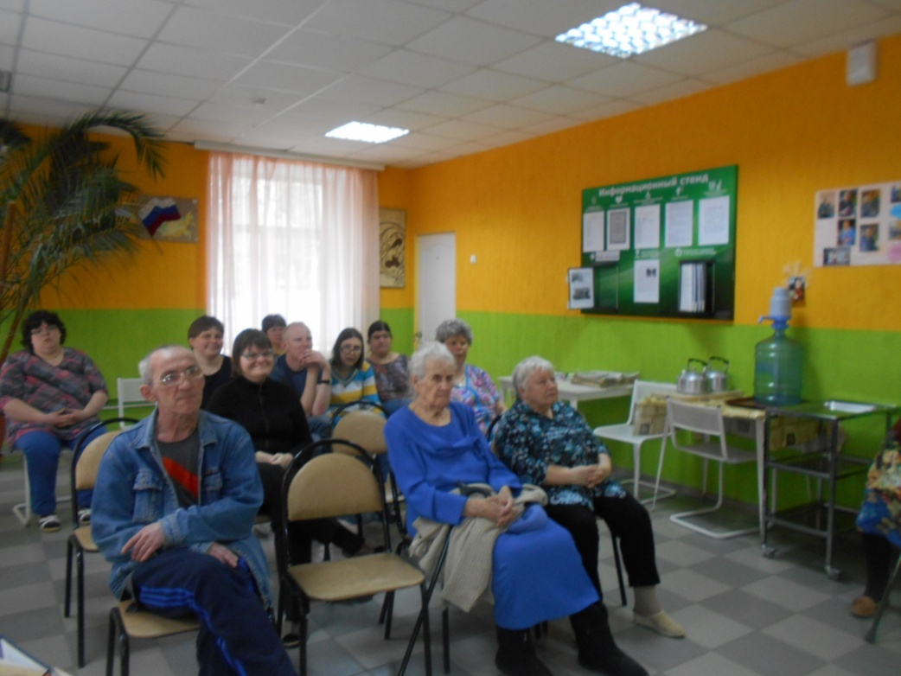
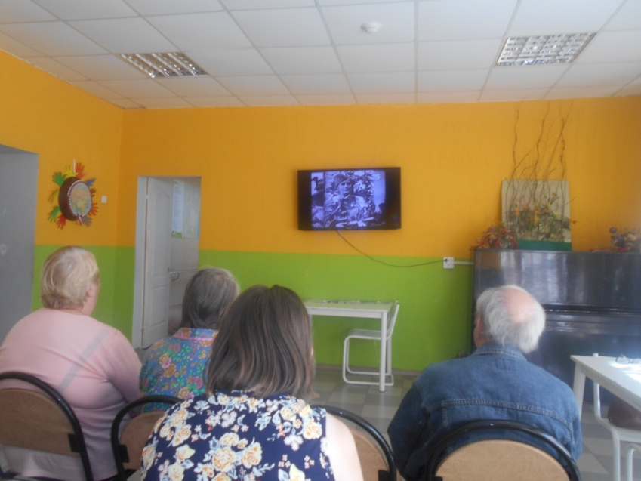
Стоп-кадр «Кино, которое ты любишь»

Slide 9
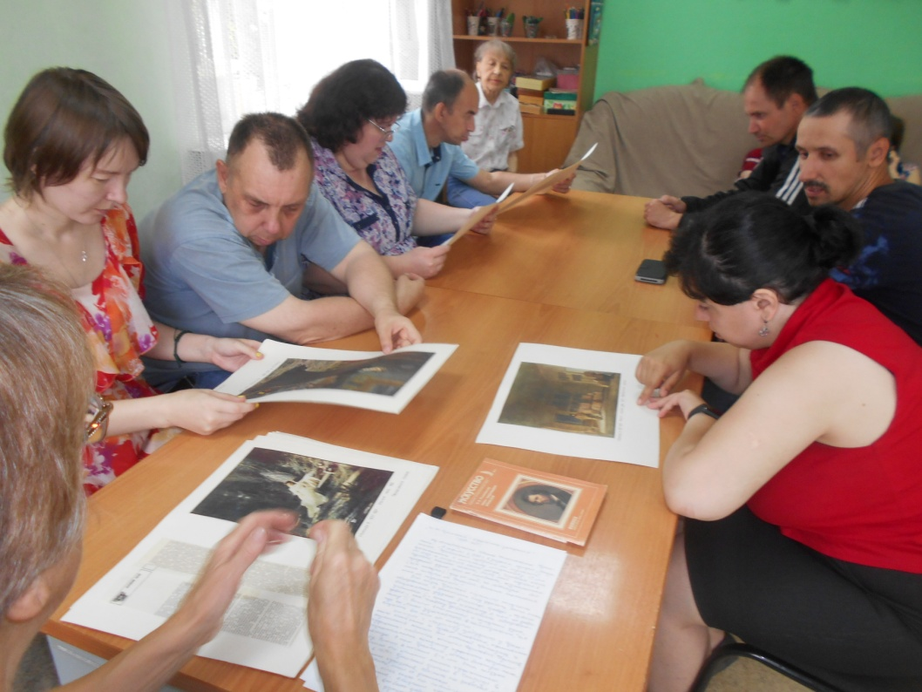
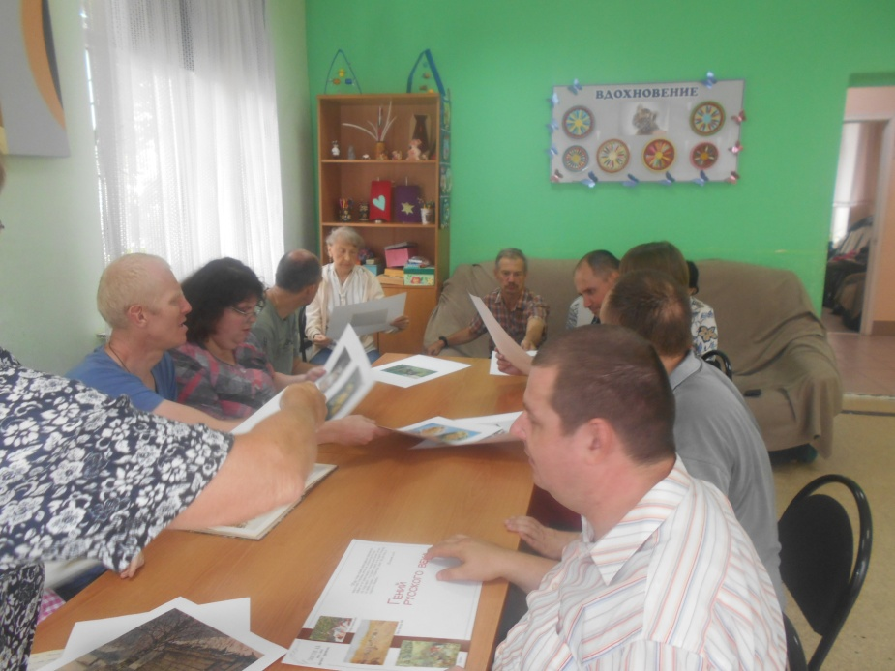
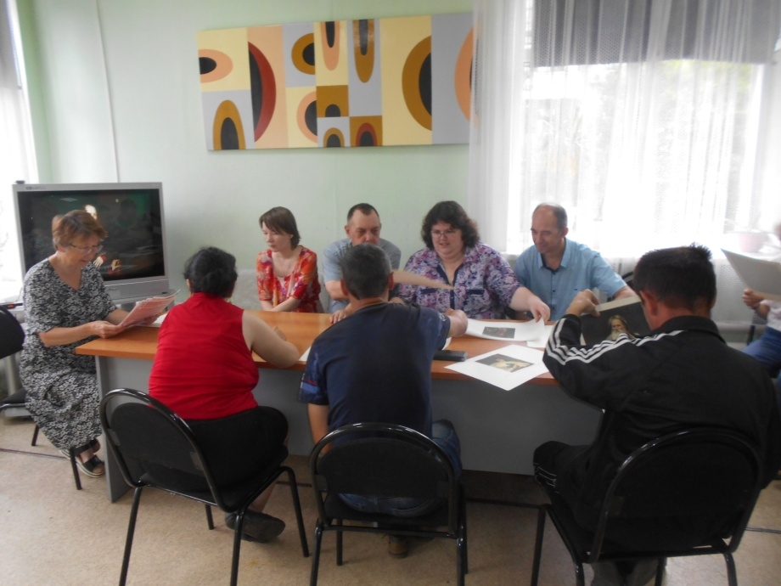
Часы изобразительного искусства «Цвет времени» (творчество русских художников)

Slide 10
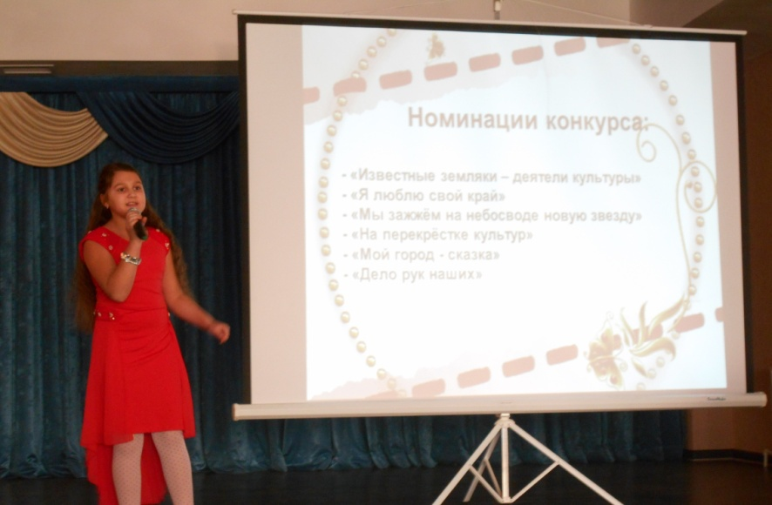
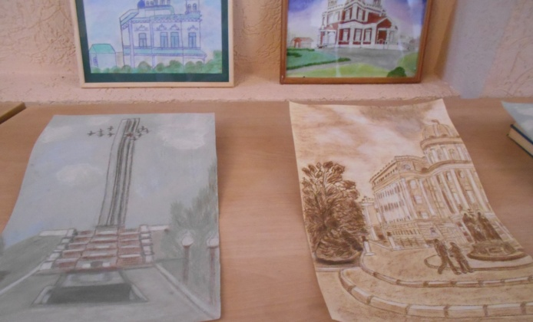
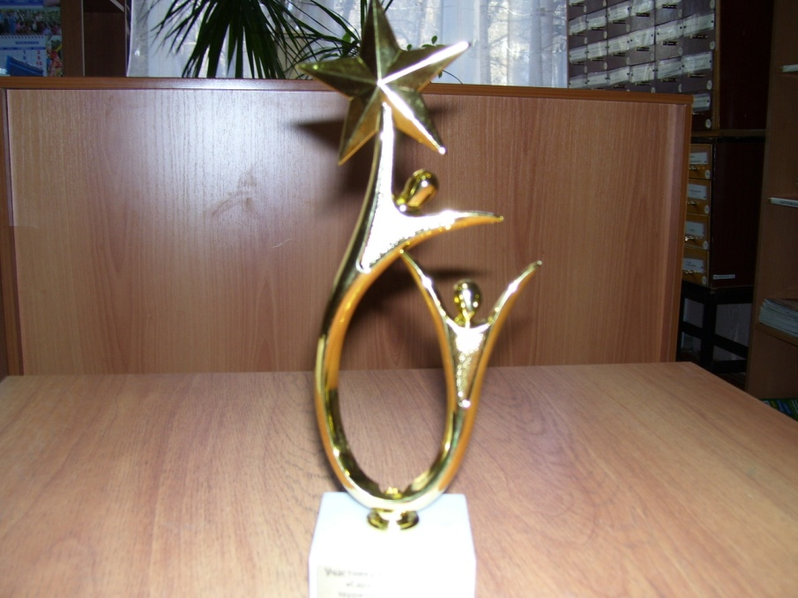
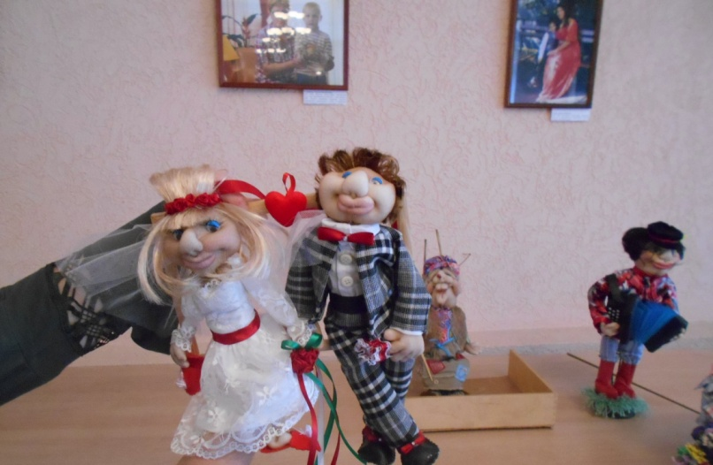
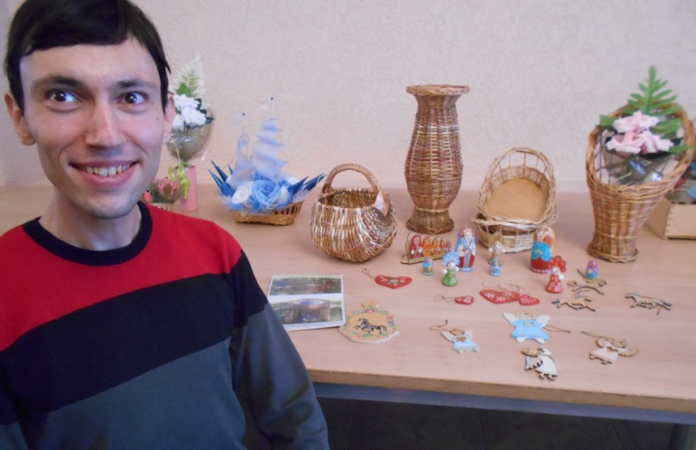
Конкурс «Саратовский край- территория творчества»

Slide 11
Спасибо
за внимание!

